Slide 1

Proyecto:
Flora del departamento de Bolívar
Programación
Nivel Básico
PROGRAMACIÓN – BAS – V51

Slide 2

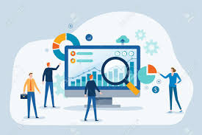
Integrantes
Equipo del proyecto

Slide 3


Equipo: Proyecto Programación
Laura Rodríguez
Eduardo Solano
Gladis Llamas
Equipo
Yan Cuadro
Leonardo Castillo

Slide 4
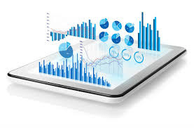
Objetivos - Contextualización del Proyecto

Slide 5
Objetivos
Desarrollar un sitio WEB interactivo, que permita explorar y aprender sobre la Flora en el departamento de Bolívar, utilizando los principios, técnicas, metodologías y herramientas del paradigma de la programación estructurada y desarrollo WEB
General
Identificar los aspectos relevantes sobre la Flora en el departamento de Bolívar, y realizar el mapa de navegación y el correspondiente mockup.
Realizar la página de inicio y su navegación interactiva utilizando las herramientas HTML. CSS y JavaScript, con la ayuda de la libreria de estilos Tailwind CSS
Específicos
Realizar la implementación de las funcionalidades para la recopilación y procesamiento de Datos en Python e integrarlas al sitio WEB
Realizar las visualizaciones y análisis de datos en Python y presentarlas en el sitio WEB
Socializar el proyecto de analítica de datos realizado a través el uso de la metodología CRISP_DM y herramientas para análisis de datos, basados en el lenguaje de programación Python, validando los objetivos propuestos.
Notes:
5

Slide 6
Contextualización
El departamento de Bolívar, situado en la región Caribe de Colombia, se presenta como un escenario privilegiado por su diversidad biológica, en especial su flora, que es un reflejo de las múltiples interacciones ecológicas que se dan en su territorio. Este departamento abarca ecosistemas variados, desde los manglares costeros y los bosques tropicales secos hasta las vastas sabanas y humedales que lo caracterizan. Cada uno de estos ecosistemas alberga especies de flora únicas que desempeñan un papel fundamental en el equilibrio ambiental y en el soporte de otras formas de vida, incluidas las humanas. Bolívar también es hogar de especies endémicas que solo pueden encontrarse en esta región, lo que subraya su importancia como un reservorio de biodiversidad para el país y el mundo.
Notes:
6

Slide 7
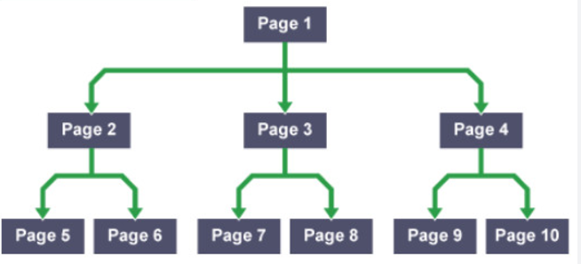
Mapa de Navegación

Slide 8
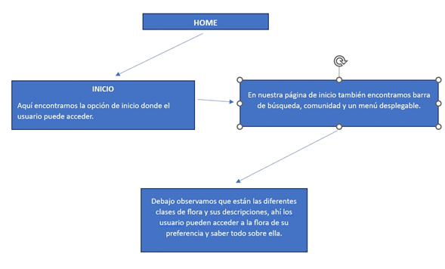
Mapa de Navegación
Notes:
8

Slide 9
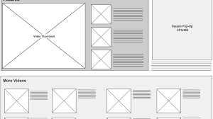
Mockup

Slide 10
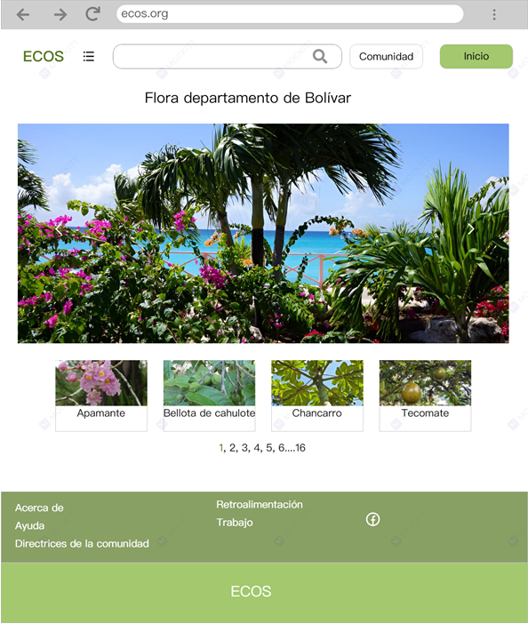
Mockup
Notes:
10

Slide 11

Página de Inicio

Slide 12
Página de Inicio
Notes:
12

Slide 13

Herramientas

Slide 14
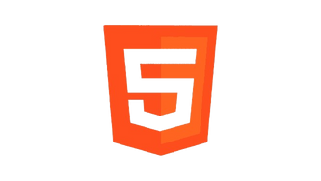



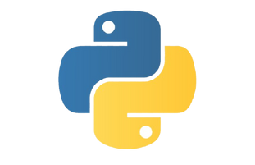

Herramientas
Se utilizaron las herramientas tales como:
Descripción de las herramientas
  Html
  Css
  Python
  Excel
  Tailwind CSS
Notes:
14

Slide 15
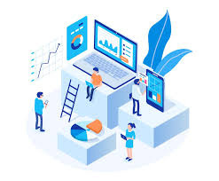
Desarrollo del Sitio WEB
(Funcionalidades)
Proceso de Análisis de Datos
Desarrollo del Proyecto
Integración en Sitio WEB

Slide 16
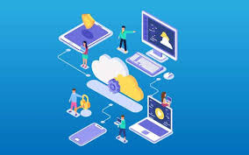
Funcionalidades
Sitio WEB

Slide 17
Funcionalidades
Sitio WEB
Notes:
17

Slide 18
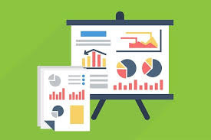
Proceso
Análisis de Datos

Slide 19
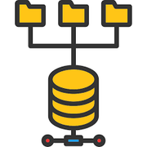
Proceso de Análisis de Datos
Fuente de Datos
Notes:
19

Slide 20

Proceso de Análisis de Datos
Limpieza de Datos
Notes:
20

Slide 21
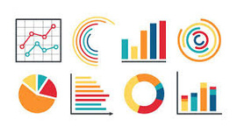
Proceso de Análisis de Datos
Transformaciones - Visuales
Notes:
21

Slide 22
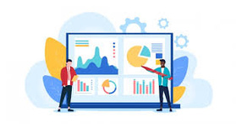
Proceso de Análisis de Datos
Tableros
Notes:
22

Slide 23

Conclusiones - Recomendaciones

Slide 24
Conclusiones
Notes:
24

Slide 25
Recomendaciones
Notes:
25

Slide 26


